Slide 1
Fachhochschule Bielefeld
Softwaretechnik und Programmierung
Prof. Dr. Jörg Brunsmann
Software Engineering
Kapitel 4:
OOA/OOD mit UML-Diagrammen

Slide 2
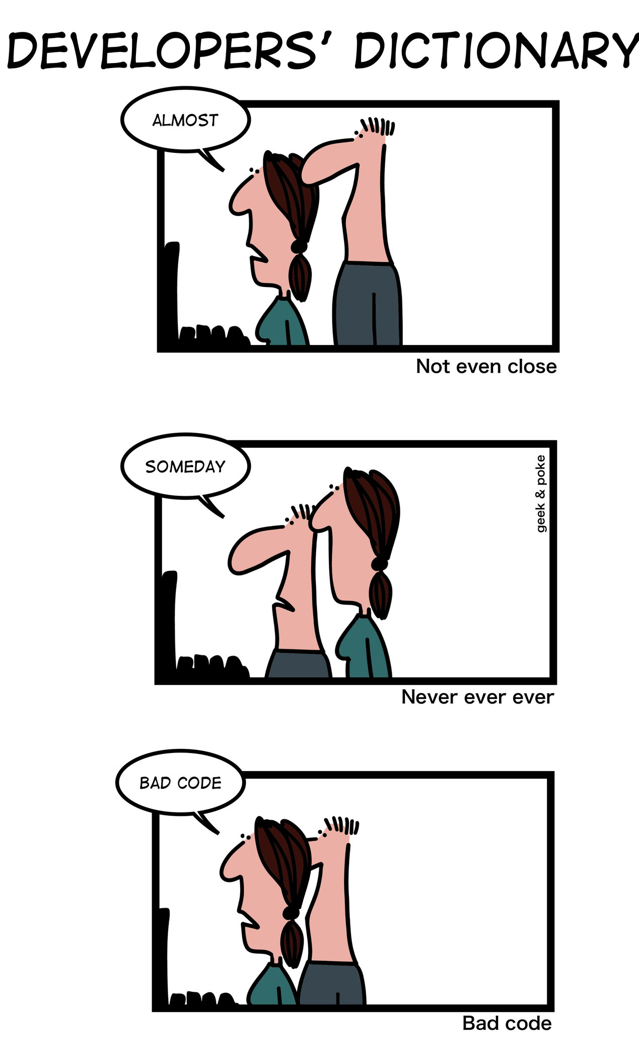

Slide 3
Software Engineering
Lernziele für heute
Objektorientierte Modellierung und OOA und OOD kennenlernen
Überblick über relevante UML-Diagrammtypen und deren Zusammenspiel
Wissen, welche UML-Diagramme in welchen Phasen der Softwareentwicklung eingesetzt werden

Slide 4
UML
Grundlagen der objektorientieren Modellierung

Slide 5
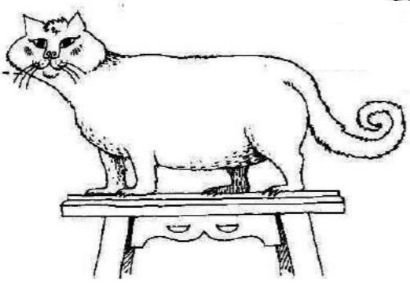
Bilden Sie für sich ein Modell einer Katze

Slide 6
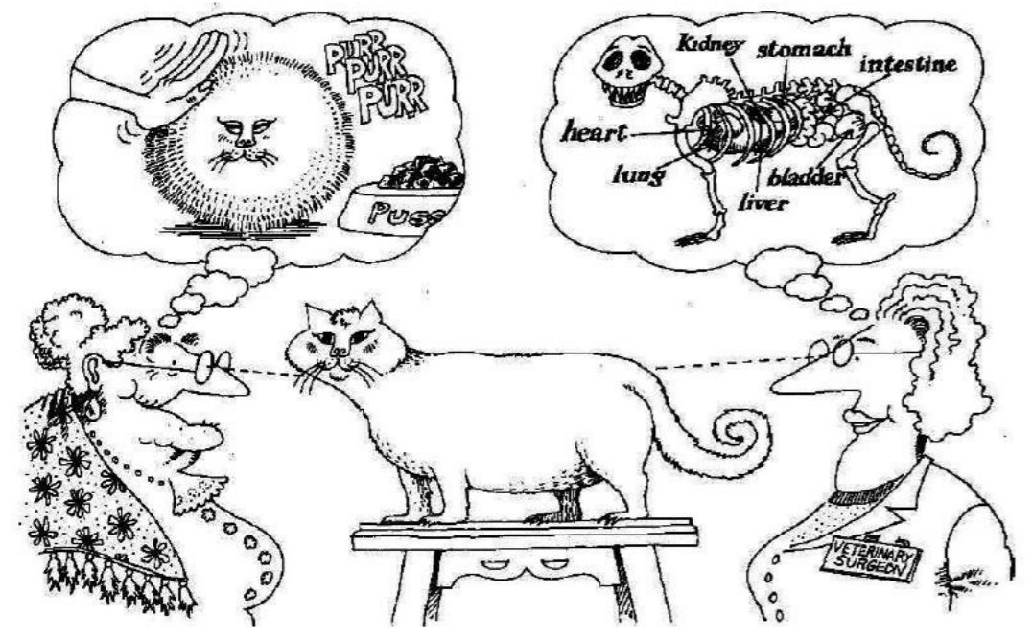

Slide 7
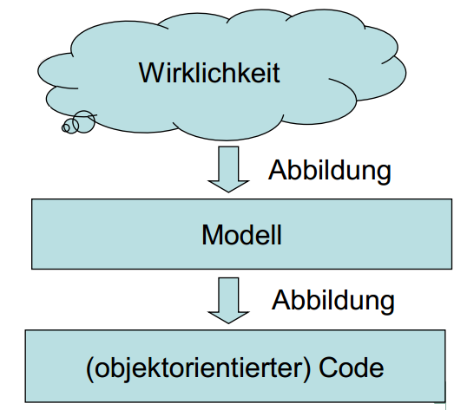
Soft w ar e Engineering
M od e llb ild u n g
Anwendungs-
domäne
OOA/OOD
UML
OOP
Java

Slide 8

Software Engineering
OOA / OOD mit UML

Slide 9
Analysemethoden
Analysemethoden sind Richtlinien zur Vorgehensweise in der Analysephase
Beispiele für Analysemethoden:
Strukturierte Analyse (SA) (wird nicht in der Vorlesung behandelt)
Objektorientierte Analyse (OOA)

Slide 10
Analy sem et hoden
OOA / OOD
Die objektorientierte Analyse und das objektorientierte Design zerlegt das Softwaresystem mit objektorientierten Verfahren in handhabbare Teile
Vorteilhaft ist die durchgängige und konsistente Beschreibung über alle Phasen der Softwareentwicklung hinweg
Nutzung der gleichen Konzepte für Analyse, Design und Implementierung (bei Nutzung von objektorientierten Programmiersprachen)
Erhöht Verständlichkeit
Objekte als Konzept aus der realen Welt intuitiv verständlich
Erhöht Wiederverwendbarkeit
Relativ abgeschlossene Objektdefinitionen und –implementierungen lassen sich leicht wiederverwenden

Slide 11
Analy sem et hoden
Objektorientierte Analyse (OOA)
Fachliche Beschreibung der Systemanforderungen und Präzisierung des Problems
Was soll das System machen und nicht, wie es implementiert werden soll
Untersuchung und Beschreibung des Systembereichs unabhängig von der Programmiersprache
Verringerung der Komplexität: Herausfiltern der für die Aufgabe wichtigen Aspekte
Kommunikation mit Problemexperten, Anwendern oder Kunden über eine eindeutige Notation
Testen von Einheiten bereits vor ihrer Fertigstellung (Beispiel: Durchspielen von Szenarien in Simulationen)
Ableitung eines Prototypen

Slide 12
Analy sem et hoden
Objektorientiertes Design (OOD)
Erweiterung des OOA-Modells zu einem OOD-Modell
Abbilden des Realitätsmodells auf den Lösungsbereich
Erweiterung um systemnahe Klassen
Schnittstellen
Benutzungsoberfläche
Datenhaltung
Verteilung
Das OOD-Modell soll als Vorstufe der Umsetzung direkt in einer Programmiersprache implementierbar sein
Hinzufügen von Klassen, Attributen und Methoden, die für die Realisierung gebraucht werden (z.B. Datenhaltung in Form einer verketteten Liste)
Einbeziehung bestehender Entwürfe und Klassenbibliotheken (z.B.UI-Library) in das Design

Slide 13
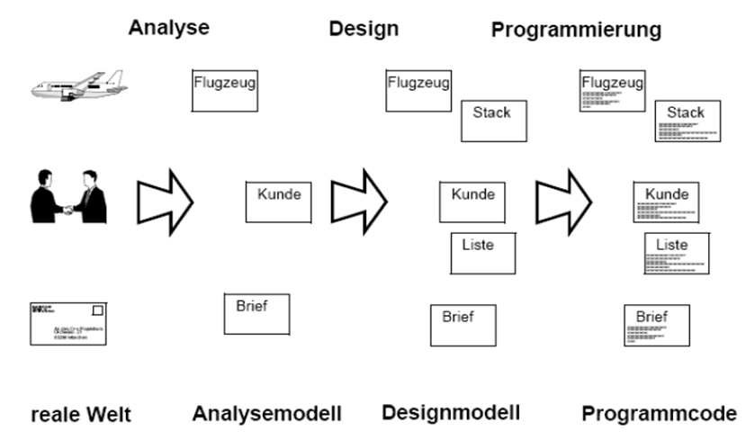

Slide 14
UML
UML

Slide 15
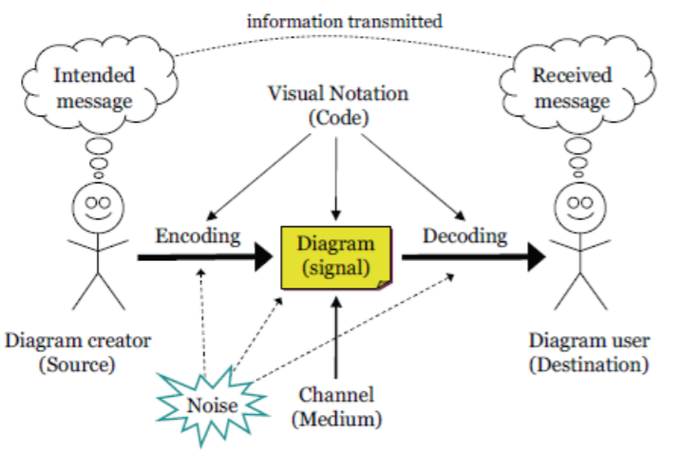
U M L
Kommunikation über UML-Modelle

Slide 16
UML
UML ist eine einheitliche Sprache zur Beschreibung von Softwaresystemen insbesondere für die Analyse und den Entwurf (=frühe Phase der Softwareentwicklung)
Ermöglicht Kommunikation zwischen Entwicklern und Benutzern (Kunden, Anwendern)
Ermöglicht Kommunikation zwischen Entwicklern und Entwicklern
Bildet den Problembereich (reale/abstrakte Wirklichkeit) möglichst genau auf ein (Programmier-) Modell ab
UML enthält verschiedene Diagrammtypen, die sich gegenseitig ergänzen und verschiedene Systemaspekte hervorheben
Analogie Bauplan für Haus – Grundriss, Außenansichten, Werkpläne für verschiedene Handwerker, etc.
UML besitzt einige Freiheitsgrade bei der Modellierung. Viele Wege führen nach Rom.

Slide 17
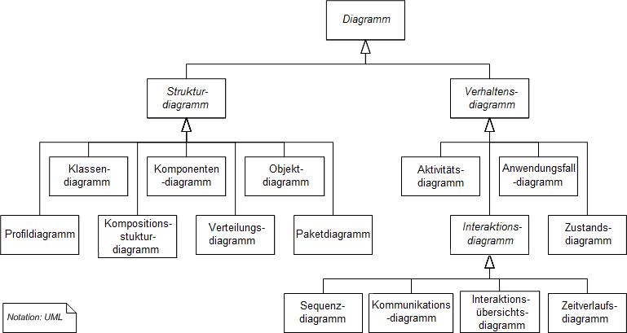
UML – Diagrammtypen
Vorlesungsrelevant: Klassendiagramm, Paketdiagramm, Objektdiagramm, Komponentendiagramm, Verteilungsdiagramm, Aktivitätsdiagramm, Anwendungsfalldiagramm, Sequenzdiagramm, Zustandsdiagramm

Slide 18
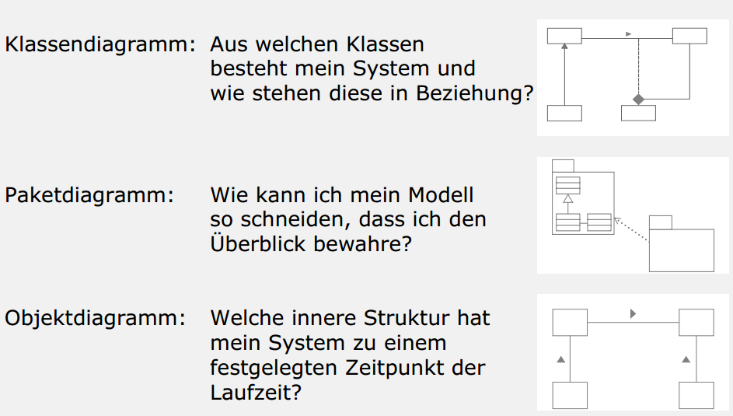
U M L

Slide 19
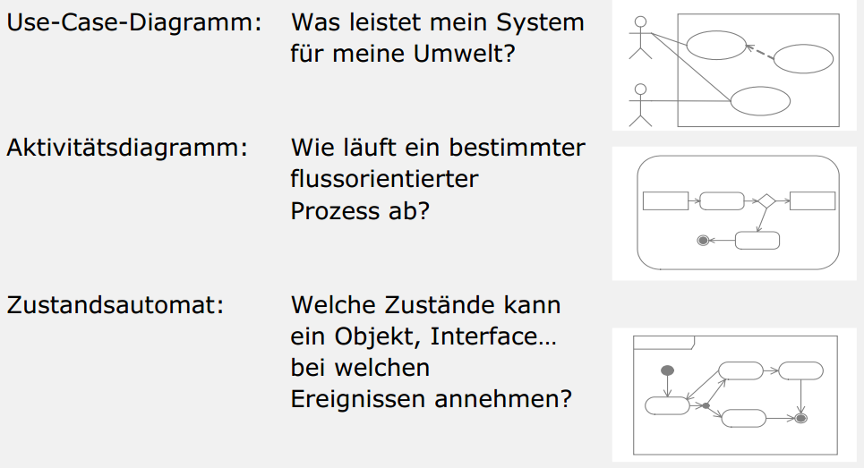
U M L

Slide 20
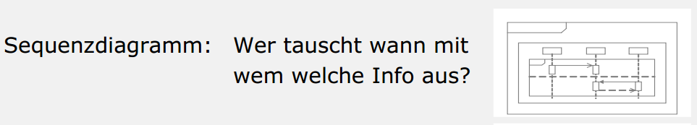
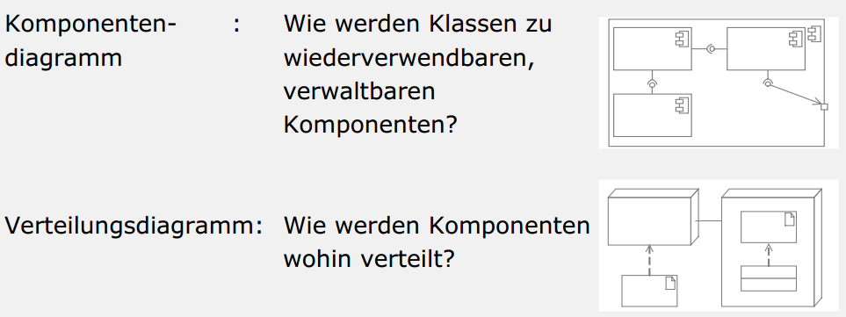
U M L

Slide 21
UML
Modelle und UML-Diagramme

Slide 22
UML
UML wird zur Darstellung und Modellierung eines Software-Systems benutzt
Ein (Software-)System lässt sich funktional modellieren
Menge von Funktionen, Anwendungsfällen und Diensten
Auch prozessorientierte Darstellung möglich
Menge von Prozessen, Abläufen, Vorgängen und Workflows
System kann aber auch nur aus Daten und Objekten bestehen
Beziehungen untereinander und Struktur stehen im Fokus
Ein System kann und soll in Subsysteme zerlegt werden und besteht aus unabhängigen Komponenten
Es wird zwischen statischen und dynamischen Modellen unterschieden
Die „UML-Pyramide“ veranschaulicht diese Zugehörigkeiten grafisch
Die Pyramide ist nicht direkt umzusetzen, sondern soll grob den gesamten Prozess aufzeigen
In der Realität ist es möglich, dass bestimmte Schritte mehrere Iterationen benötigen

Slide 23
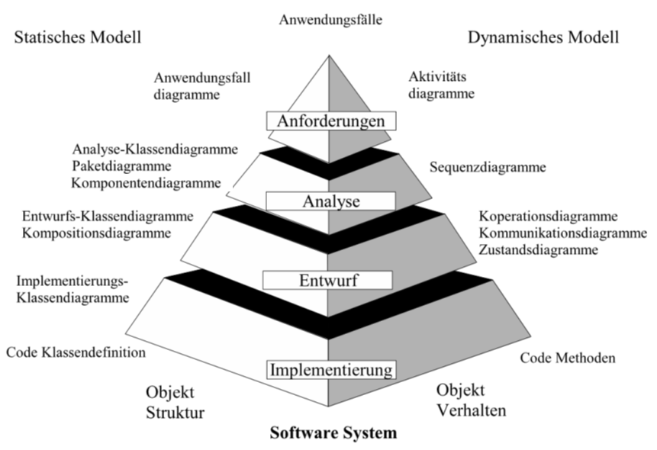
UML

Slide 24
Use-case-Diagramme
Modellierung von funktionalen Anforderungen
Klassendiagramme
Sequenzdiagramme
Objektdiagramme
Aktivitätsdiagramme
Komponentendiagramme
Kollaborationsdiagramme
Verteilungsdiagramme
Zustandsdiagramme
Modellierung der statischen Systemstruktur
Modellierung des dynamischen Laufzeitverhaltens
Diagramme verfeinern sich von oben nach unten auf der Pyramide
Das statische Modell bemüht sich um eine Gesamtsicht auf das Problemfeld und lässt unwesentliche Details weg
Das dynamische Modell hingegen soll das Systemverhalten darstellen und hier stehen zeitlicher Ablauf, Zustände und Übergänge im Vordergrund

Slide 25
UML
Ein Use-Case (Anwendungsfall) beschreibt Anforderungen und bestimmt somit auch den Funktionsumfang
Außensicht auf das Produkt
Kommunikationsgrundlage mit Kunden
Testgrundlagen/Erstellung früher Prototypen
Dynamisches Aktivitätsdiagramm beschreibt genau einen Workflow/Szenario
Hieraus lassen sich bereits erste Klassen, Objekt und Beziehungen untereinander gewinnen
Statisches Paketdiagramm besteht aus zusammenhängenden Klassen und sollte ohne weitere Untersuchung der einzelnen Klassen verstehbar sein
Paket- und Klassendiagramme geben einen guten Überblick über die Ergebnisse des statischen SW-Entwurfs
Sequenz- und Kommunikationsdiagramm sind dynamisch und beschreiben den Nachrichtenaustausch in einem System
Wird benutzt, wenn das Verhalten im Vordergrund steht
Zustandsübergangsdiagramme sind noch kleinteiliger aufgebaut
Hier geht es um den Zustand eines einzigen Objekts im Verlauf
Wertvoll zum Aufspüren neuer Attribute und Methoden und für späteren Objekttest

Slide 26
UML
Zuordnung der UML-Diagrammtypen zu Phasen der Softwareentwicklung

Slide 27
UML
Einsatzgebiete der UML Diagrammtypen
Anforderungen
Use Case Diagramm
Geschäftsprozesse
Aktivitätsdiagramm
Statische Softwarestruktur
Klassendiagramm
Dynamisches Verhalten der Software
Sequenzdiagramm, Zustandsdiagramm
Struktur von Softwarekomponenten / Bibliotheken
Komponentendiagramm
Zuordnung von Software auf Rechnersysteme
Verteilungsdiagramm

Slide 28
Anforderungsdefinition
Use Case Diagram
(Anwendungsfälle)
Dynamisches Verhalten
Statische Struktur
Implementierungsaspekte
Class Diagram (Klassendiagramm, Struktur des Systems)
Implementation Diagrams: Component Diagram, Deployment Diagram (Aufteilung in Komponenten und physische Verteilung)
Activity Diagram
(Abläufe)
Interaction Diagrams: Sequence Diagram, Collaboration Diagram (Interaktionen zw. Objekten)
Statechart Diagram (Zustandsänderungen von Objekten)
Pfeile: Typische Reihenfolge, in
der die Diagramme entwickelt werden

Slide 29
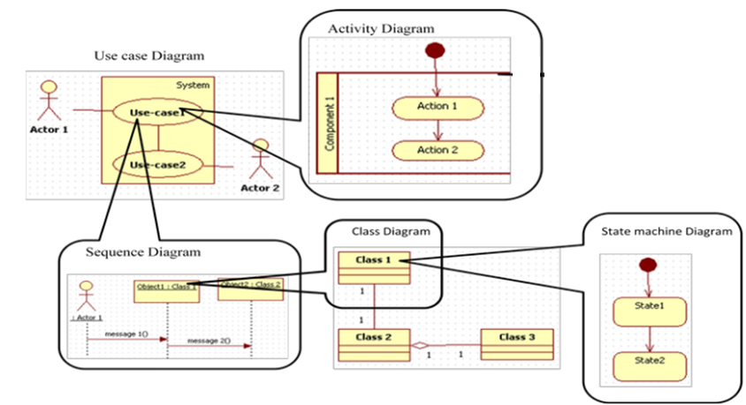
Das Zusammenspiel von UML Diagrammtypen
Der Ablauf (Workflow) eines Use-Cases wird durch ein Aktivitätsdiagramm modelliert.
Szenarien eines Use-Cases werden durch Interaktionsdiagramme (z.B. Sequenzdiagramme) modelliert.
Klassendiagramme strukturieren den Use-Case und die Klassen werden in Interaktionsdiagrammen verwendet
Das Verhalten einer Klasse wird in einem Zustandsdiagramm modelliert
Ein Paketdiagramm strukturiert Klassen zu größeren Einheiten

Slide 30
UML
Pragmatisches
„Schritt für Schritt“
Vorgehensmodell

Slide 31
Requirements-Engineering: Mit dem Kunden eine Anforderungsanalyse (z.B. mit Satzschablone oder User Stories) durchführen.
Requirements-Engineering: Aus der Anforderungsanalyse ein Use Case - Diagramm erstellen.
Verifikation der Use Cases durch Benutzer.

Slide 32
Analyse: Ausfüllen der Use Case- Schablone für jeden Use Case und Erstellen von Aktivitätsdiagrammen.
Wiederholte Überprüfung durch den Benutzer.
Analyse: Erstellen von Klassendiagrammen für Domänenobjekte. Das Ergebnis ist ein Analyseklassendiagramm.
Analyse: Systemarchitekturdiagramm erzeugen

Slide 33
Analyse: Glossar im Pflichtenheft erstellen
Analyse: GUI-Mockups erstellen.
Überprüfung durch den Benutzer.

Slide 34
Analyse/Entwurf: Darstellung von Szenarien in Sequenzdiagrammen.
Analyse/Entwurf: Optionale Erstellung von Zustandsdiagrammen und anderen Diagrammtypen.
Entwurf: Entscheidung für eine Softwarearchitektur und Anwendung von Entwurfsmustern.
Auswahl von Technologien, Frameworks etc.

Slide 35
Entwurf: Entwurf eines Prototyps auf Basis der GUI Mockups / “Proof of Concept“.
Entwurf: Überprüfung des Prototyps durch Benutzer.
Entwurf: Erweiterung des Klassendiagramms um implementierungsspezifische Parameter. (Klassendiagramm wird an Programmiersprache angepasst.)

Slide 36
Entwurf: Modellierung des Datenmodells (z.B. mit ER-Diagrammen) aus dem Analyseklassendiagramm
Implementierung: 1:1 Implementierung der Entwurfsklassen. Sequenz- und Aktivitätsdiagramme für Kontrollfluss und evtl. für die GUI.
Tests und Dokumentation während des gesamten Projekts und insbesondere am Ende, wie z.B. Benutzerdokumentation.

Slide 37
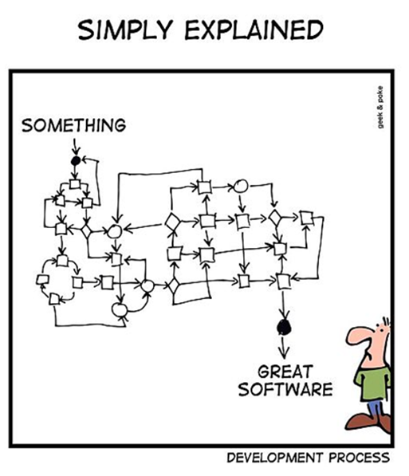
Danke für Ihre Aufmerksamkeit.
Fragen, Wünsche, Anregungen?

